Slide 1
基于深度学习的算法编程作业自动评价技术研究
答辩人：1221045708 胡天昊
指导老师：张卫丰
Notes:
我是答辩人胡天昊
采用正确版本代码对错误版本代码的出错信息生成修改建议

Slide 2
a
b
c
...
a
b
c
...
a
b
c
...
a
b
c
...
修改意见
Notes:
两个版本代码--->程序跟踪（代码运行轨迹）--->对齐--->生成修改意见（反馈信息）

Slide 3
程序运
行轨迹
CDALIGN
反馈信息

Slide 4
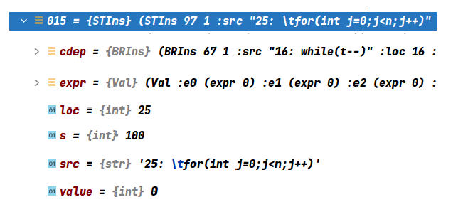
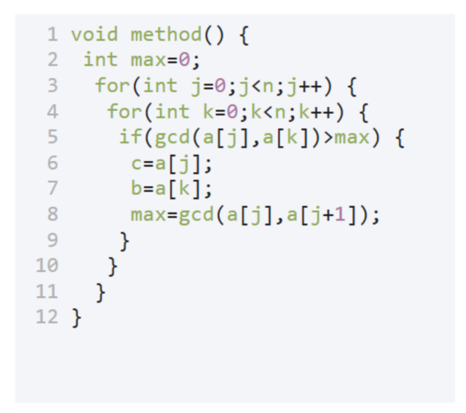
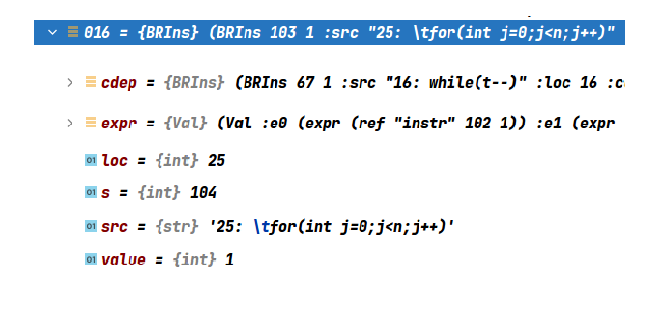
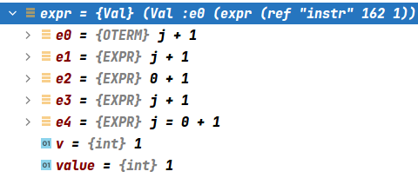
参与对齐的实例：
STIns(赋值语句实例)
BRIns(分支语句实例)
PRINT(输出语句实例)
Notes:
赋值语句 loc:当前实例所处在源代码的行数
s:唯一标识
src:源代码信息
value:值
expr:符号表达式
STINS和BRINS

Slide 5
动机
错误对齐
Notes:
相关工作APEX和BPEX同时存在的问题
求解最小公倍数
最小公倍数=a*b/最大公因数

Slide 6
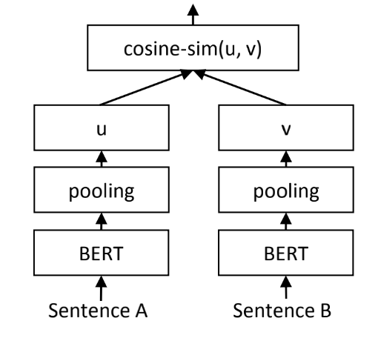
方法（对齐）
模型选择与微调
Sentence-BERT 作为 BERT 的改进版本，专注于对句子语义进行建模。被证明在多个句子级任务中取得了优异的性能。由于代码语句的形式化，我们选择了较为轻量的”all-MiniLM-L6-v2” 模型，并在其基础上进行微调，完成我们的任务。
Notes:
孪生网络，相同的embedding

Slide 7
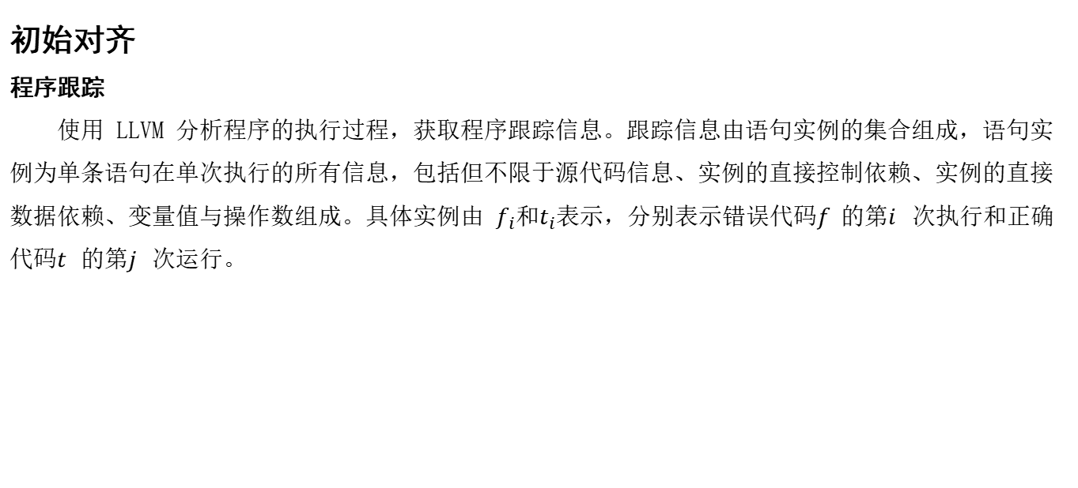
方法（对齐）
初始对齐
程序跟踪
使用 LLVM 分析程序的执行过程，获取程序跟踪信息。跟踪信息由语句实例的集合组成，语句实例为单条语句在单次执行的所有信息，包括但不限于源代码信息、实例的直接控制依赖、实例的直接数据依赖、变量值与操作数组成。具体实例由 $f_{i}$和$t_{i}$表示，分别表示错误代码𝑓的第𝑖次执行和正确代码𝑡的第𝑗次运行。

Slide 8
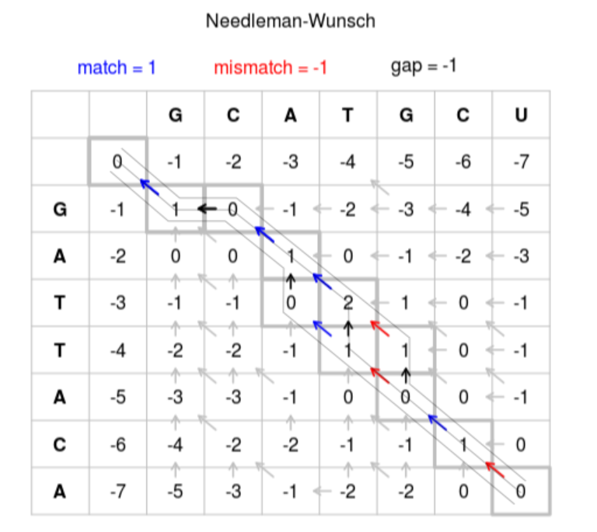
方法（对齐）
初始对齐
序列对齐
序列对齐采用尼德曼-翁施算法，算法旨在寻找两个序列中最大化对齐数量的实例对。该算法利用动态规划方法求得最佳的全局配对方案。算法的输入为两个序列，并初始化一个算法得分矩阵根据 N-W算法的规则计算得分。在我们的算法中，加强了mismatch的分数惩罚。对得分矩阵进行从右下到左上的回溯，获得对齐结果。

Slide 9
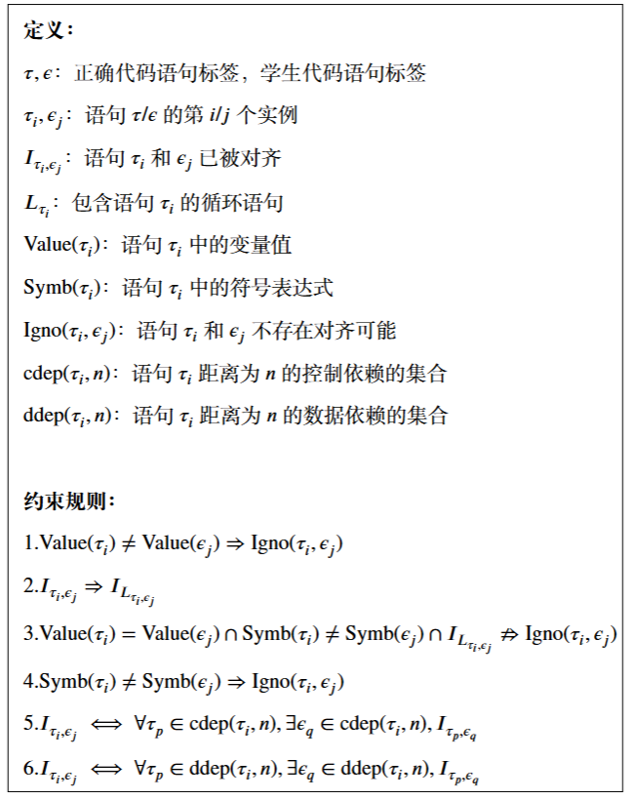
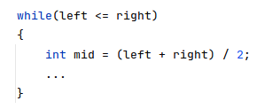
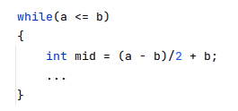
方法（对齐）
对齐过滤
对齐约束
(3+5)/2 (5-3)/2+3
Notes:
约束规则 1 表示：如果两个实例 𝜏𝑖 和 𝜖𝑗 具有不同的变量，那么他们不存在对齐的可能。在后续的对齐过程中不考虑计算两个实例的对齐可能性。
约束规则 2 表示：如果两个实例 𝜏𝑖 和 𝜖𝑗 都处在循环语句中，并且他们的循环语句已被对齐，那么他们也是应该被重点关注的对齐实例。该规则是可逆的，即当两个实例已被对齐并都存在于循环语句之中，其包含他们的循环语句也应该被重点关注。该规则基于循环语句的不同表达方式与不同的代码风格产生。
约束规则 3 表示：如果两个实例 𝜏𝑖 和 𝜖𝑗 都处在循环语句中，并且他们的循环语句已被对齐，但是他们的符号表达不相同，这种情况无法将其判断为无法对齐。该规则关注于对同一结果的不同计算方法。两个相同的结果可能由多种计算方法得出，当其存在于循环语句中时，往往担任及其重要的角色。上图两个代码片段展示了在代码编写中十分常见的两种计算 𝑠𝑡𝑎𝑟𝑡和 𝑒𝑛𝑑 变量的平均值的方法，左边代码把两者相加之和除以 2 以获得中间值 𝑚𝑖𝑑，而右边代码通过先计算 𝑒𝑛𝑑 和 𝑠𝑡𝑎𝑟𝑡 的差值，再把差的一半加上 𝑠𝑡𝑎𝑟𝑡 获得。这类语句在循环中往往担任重要角色，需要重点关注其对齐结果。
约束规则 4 表示：在不满足规则 3 的情况下，如果两个实例 𝜏𝑖 和 𝜖𝑗 具有不同的符号表达式，代表其在算法流程中不充当重要角色，不会是直接错误原因，将其暂时忽略。
约束规则 5、6 表示：如果两个实例 𝜏𝑖 和 𝜖𝑗 已经对齐，那么，我们需要重点关注其控制依赖和数据依赖的对齐情况。该约束规则是可逆的，即两个实例的依赖已经被对齐，这两个实例也应当被重点关注。即使实例对已被规则 4 所忽略，在本规则情况下需要将其重新纳入对齐判断中。

Slide 10
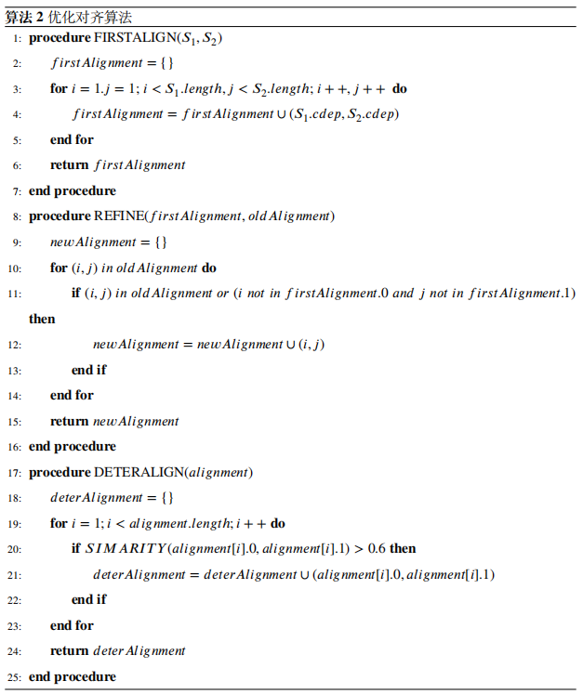
方法（对齐）
对齐过滤
优化对齐
1.获取输入语句的所有控制依赖并排序对齐，获得结果firstAlignment
2.使用1获得的firstAlignment纠正上文结果部分错误，获得结果newAlignment
3.使用SBERT计算newAlignment中所有实例对的相似度，设定阈值，剔除低相似度实例对，获得结果deterAlignment
Notes:
包含三个算法，每个算法的输入是上一个算法的输出。

Slide 11
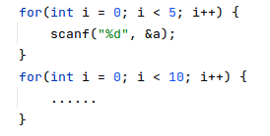
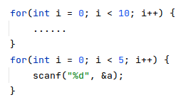
方法（对齐）
对齐过滤
优化对齐
1.
2.

Slide 12
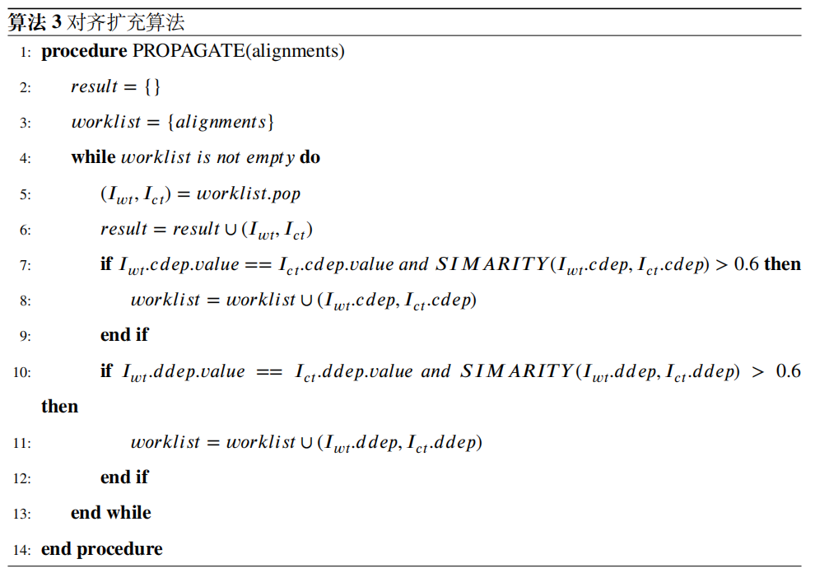
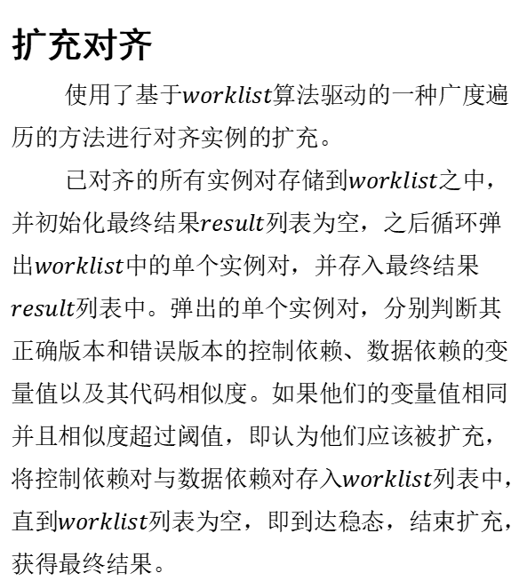
方法（对齐）
扩充对齐
使用了基于$worklist$算法驱动的一种广度遍历的方法进行对齐实例的扩充。
已对齐的所有实例对存储到$worklist$之中，并初始化最终结果$result$列表为空，之后循环弹出$worklist$中的单个实例对，并存入最终结果$result$列表中。弹出的单个实例对，分别判断其正确版本和错误版本的控制依赖、数据依赖的变量值以及其代码相似度。如果他们的变量值相同并且相似度超过阈值，即认为他们应该被扩充，将控制依赖对与数据依赖对存入$worklist$列表中，直到$worklist$列表为空，即到达稳态，结束扩充，获得最终结果。
Notes:
核心思想：将每轮的输出作为下一轮的输入，当输出不再变化，算法终止。

Slide 13
方法（对齐）
扩充对齐
3
2
1
Notes:
2是1的依赖，3是2的依赖，3的依赖不再被对齐。

Slide 14
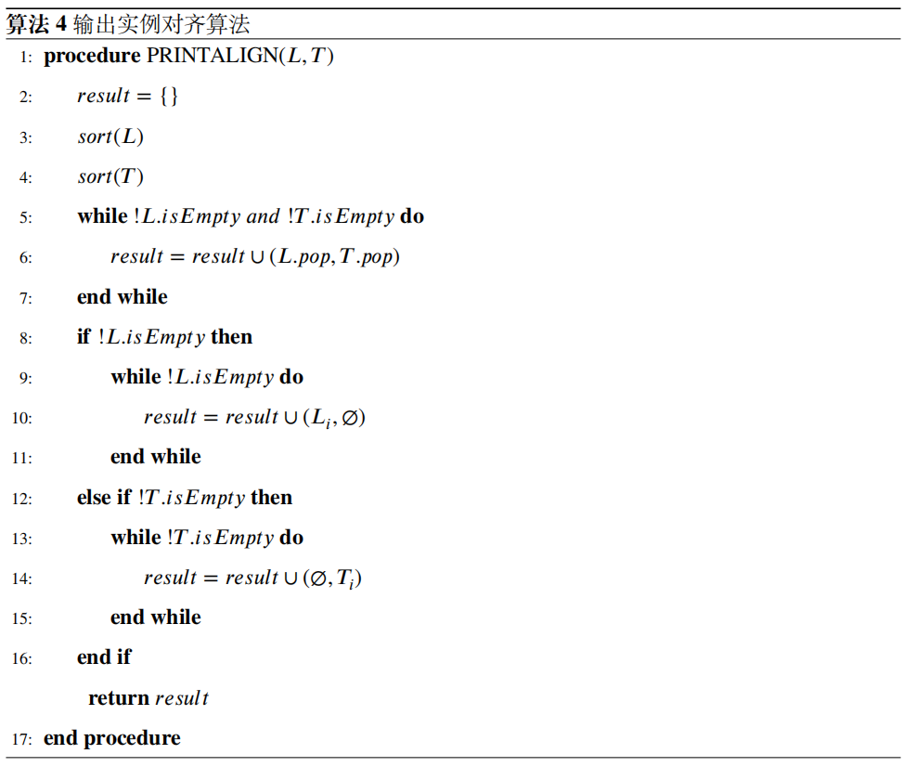
方法（反馈）
目标实例对齐
输出实例对齐
将两个版本的输出语句按照先后顺序排序并组对。
上述公式表示输出内容不同。第一次不同的输出结果，视为目标实例出现。
Notes:
输出的内容不同
一个为空一个不为空

Slide 15
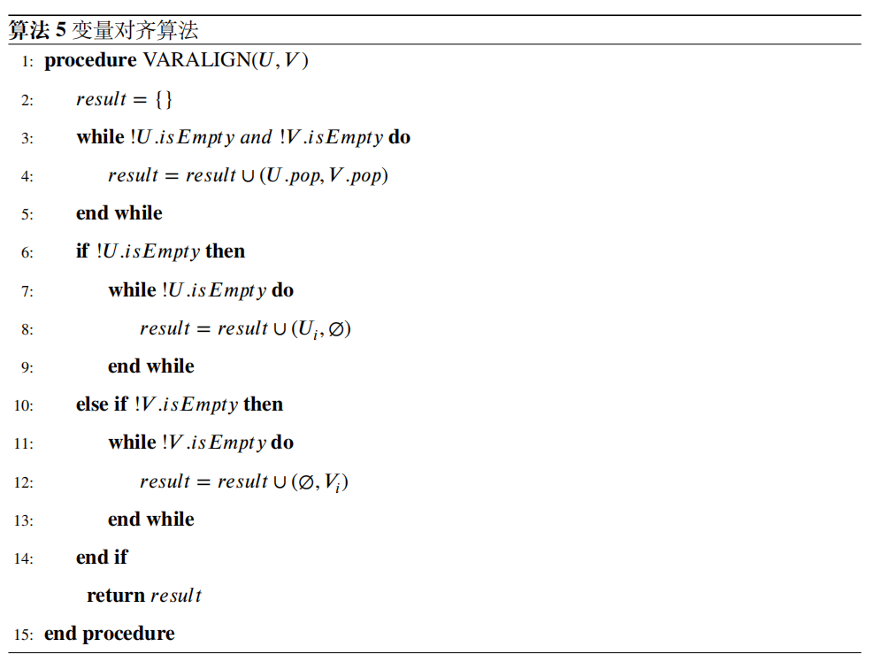
方法（反馈）
目标实例对齐
变量对齐
上一步得出的目标实例可能存在多个变量，需要将变量进行对齐，寻找出现错误的变量。
例如：print(“%d,%d”, a, b)，a和b可能只有一个变量是错误的。
对齐算法与实例对齐算法类似。
Notes:
1、两个变量不同
2、多输出、少输出

Slide 16
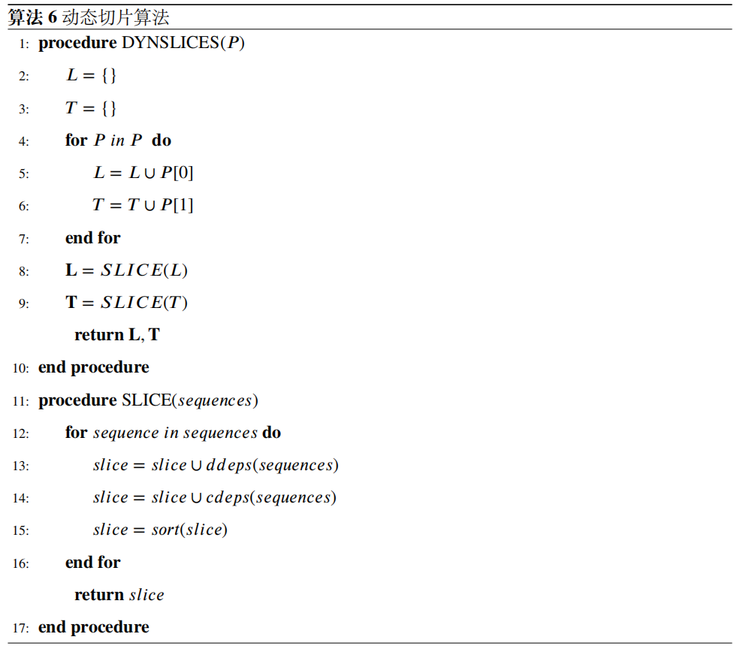
方法（反馈）
目标实例切片
静态切片
使用joern工具对正确版本代码与错误版本代码分别构建程序依赖图。对上一步得到的实例对进行静态切片。
动态切片
对上一步得到的结果，对其中每对实例根据数据依赖与控制依赖进行动态切片。

Slide 17
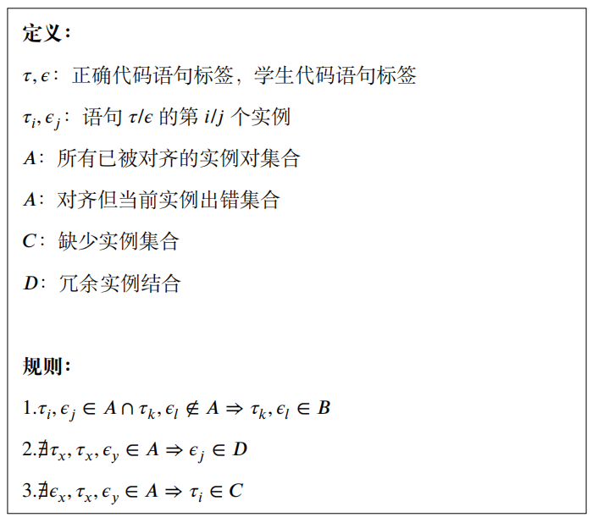
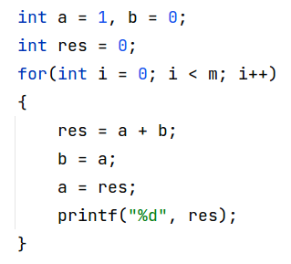
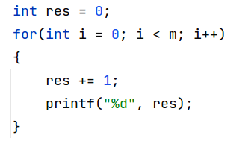
方法（反馈）
切片对齐
对齐规则
B
res
1
2
3
5
res
1
2
3
4
Notes:
1.曾经被对齐

Slide 18
实验结果
实验数据
微调数据
相似度 | 0.1 | 0.3 | 0.5 | 0.7 | 0.9 | 1.0 | 合计
数量 | 192 | 108 | 64 | 62 | 15 | 9 | 450

Slide 19
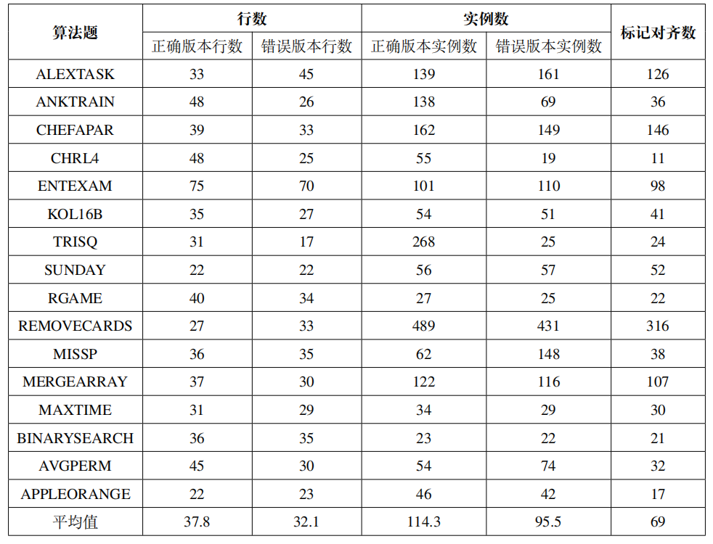
实验结果
实验数据

Slide 20
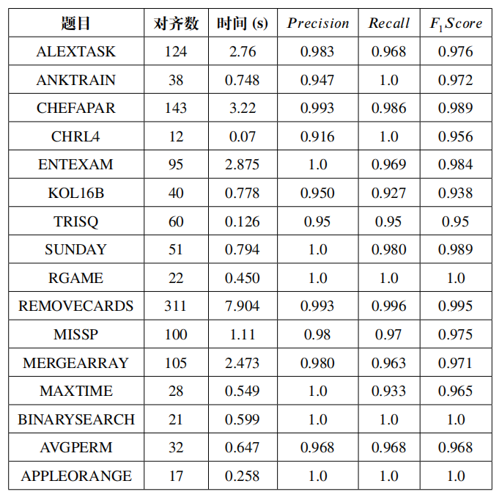
实验结果
对齐结果
Notes:
为了扩充实验数据额外做的实验

Slide 21
实验结果
结果比较

Slide 22
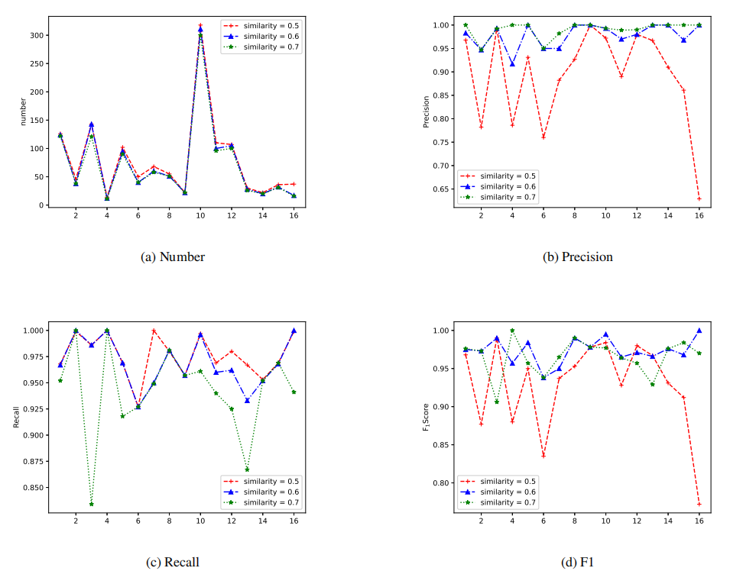
实验结果
相似度阈值选择
当相似度阈值设置为 0.5 时，因为过低的精确度。不论是均分还是方差都要低于相似度阈值设置为0.6和0.7。在某些问题上相似度阈值置为 0.7具有更好的表现，但平均来看相似度阈值设置为 0.6 是更好的选择。

Slide 23
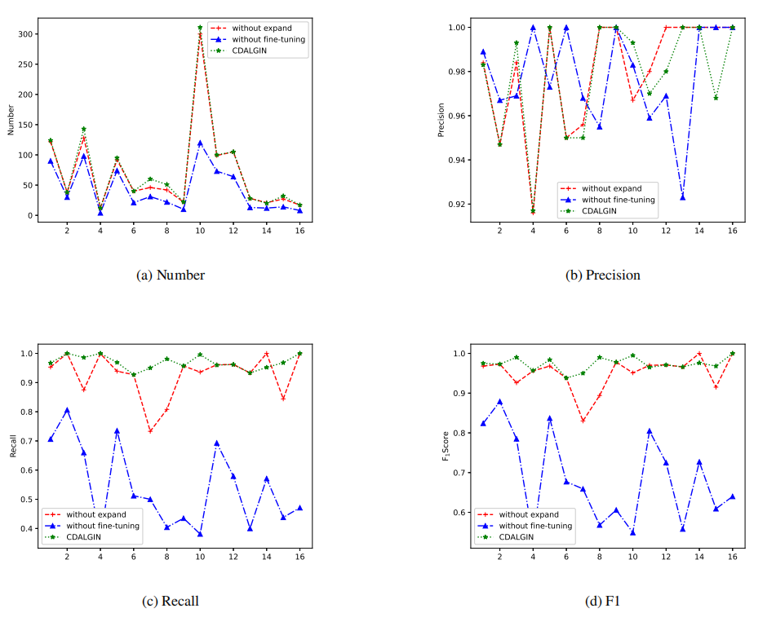
实验结果
消融实验
消融实验验证了扩充对齐与模型微调对工具的影响。
在对齐数量上来看，未经微调的结果明显小于其余两种。
未经过扩充对齐的方法要比另外两种方法拥有更高的精确度。
未经微调的方法变体在召回率方面要远落后于其他两种方法。

Slide 24
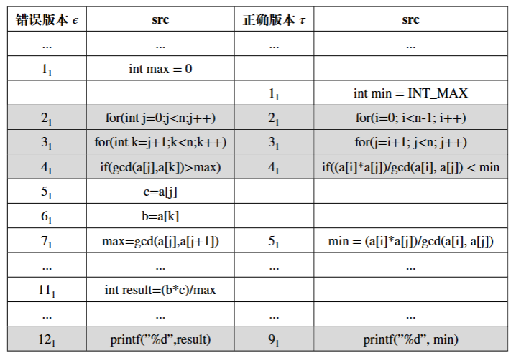
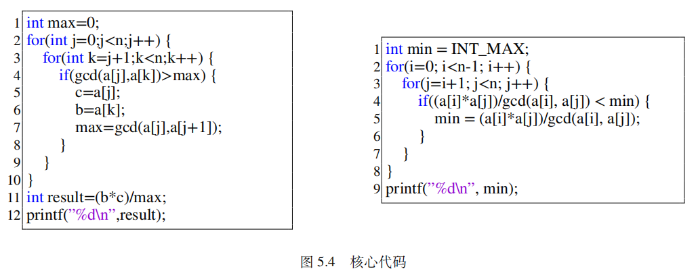
案例讨论

Slide 25
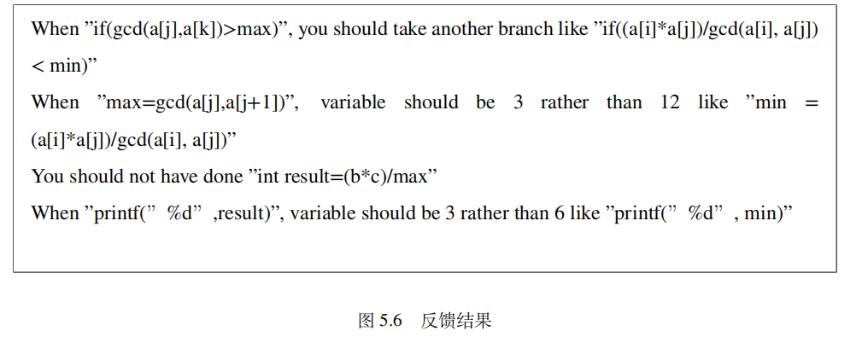
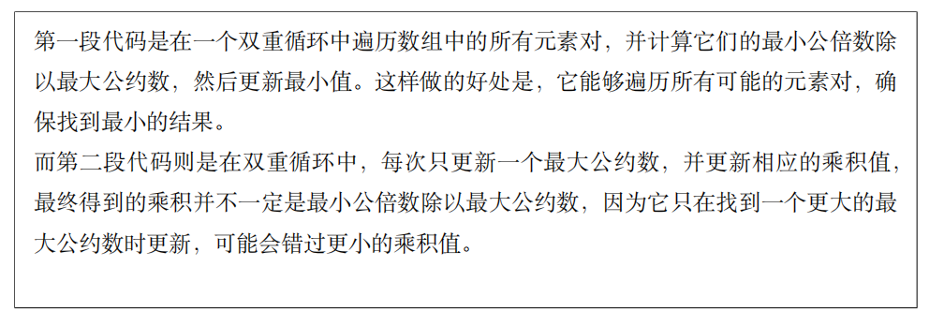
案例讨论

Slide 26
致谢
Notes:
我的答辩内容到此结束，感谢各位专家老师还有同学们参加我的毕业答辩。

